Slide 1
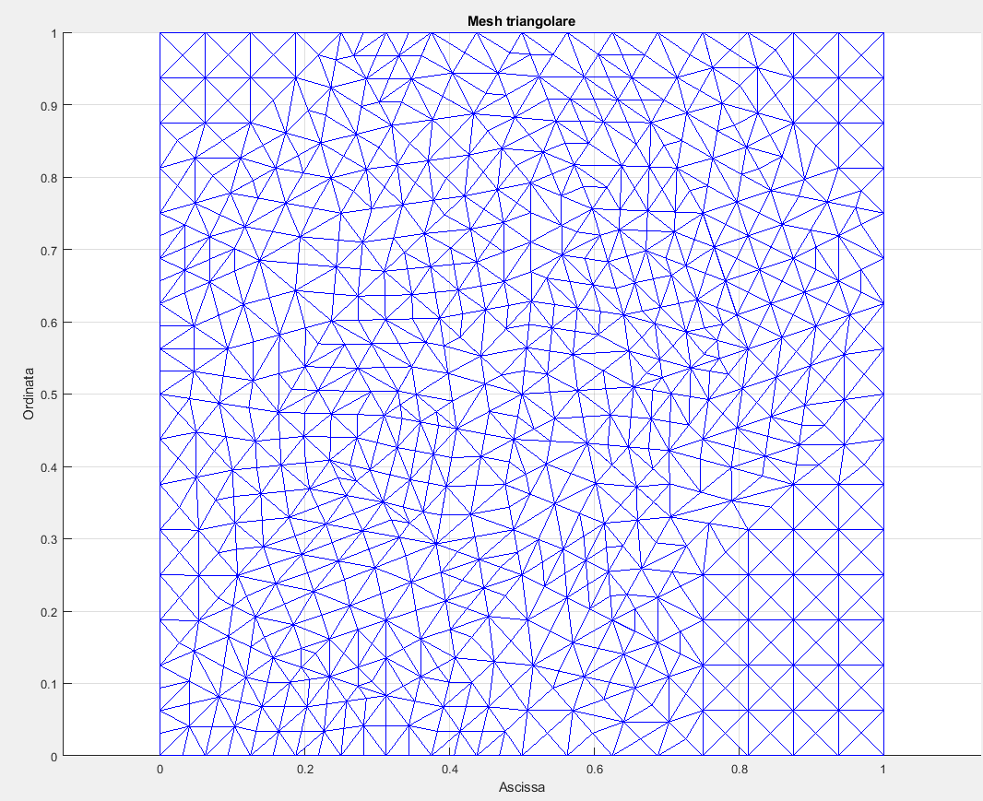
RAFFINAMENTO MESH TRIANGOLARE
Lorenzo de Gregorio
Andrea Grasso
Luca Mercuriali

Slide 2
OBIETTIVO
L’obiettivo del raffinamento è quello di generare una versione più dettagliata di una mesh triangolare bidimensionale, a patto che questa sia ammissibile. Perché una mesh sia considerata ammissibile, deve rispettare il seguente criterio: per ogni cella della mesh, le sue celle adiacenti possono condividere un lato completo o solo un vertice. Non è permesso che più di un lato completo o più di un vertice siano adiacenti a una cella.

Slide 3
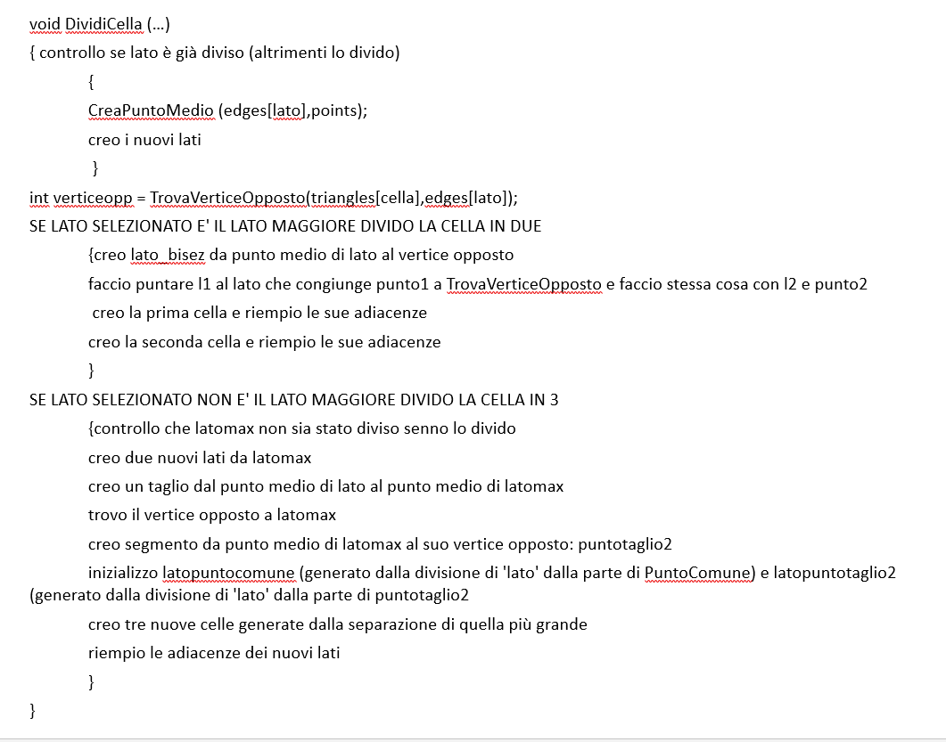
L’algoritmo deve trovare il lato maggiore e dividerlo a metà. si inizia selezionando un lato qualsiasi del triangolo:
DICHIARO LA FUNZIONE → DIVIDICELLA

Slide 4
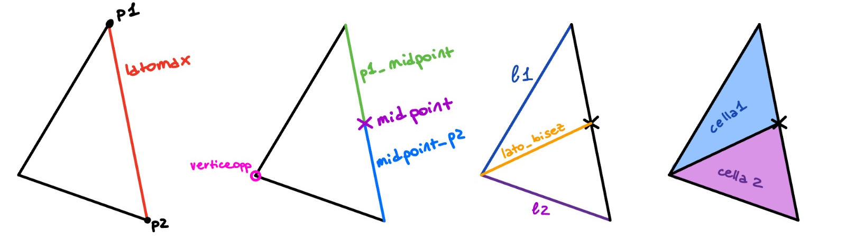
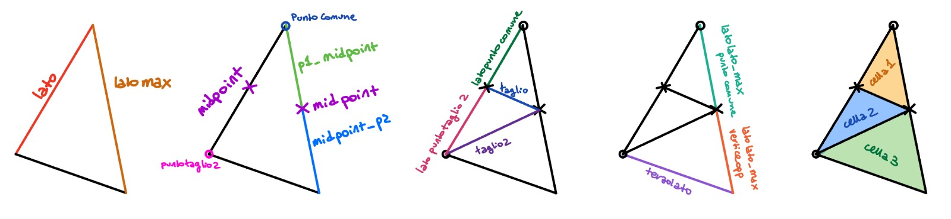

Slide 5
MAIN_PROGRAM.cpp
Istruzioni per importare i dati dai file dati e dare inizio al processo di raffinamento della mesh;
Imposto un numero massimo di iterazioni max_it. Ad ogni iterazione viene trovata e selezionata la cella con area maggiore e viene poi raffinata. Una volta raffinata questa cella si continuano a raffinare anche le celle adiacenti affinché la mesh risulti nuovamente ammissibile. Quindi ad ogni iterazione non abbiamo scelto di raffinare solo un triangolo o di raffinare tutta la mesh ma il minimo insieme di triangoli adiacenti affinché la mesh risulti affine a fine iterazione.
Apro i file ‘ .cpp’: points, edges e triangles e inizializzo delle variabili che tengono traccia delle dimensioni dei vettori
Stampo l’area della cella maggiore e il numero di celle PRIMA del raffinamento
Faccio il raffinamento usando TrovaIdCellaAreaMax, TrovaLatoMaggiore e RaffinaCella
Controllo criteri di arresto e stampo su file ‘ .csv’ di output

Slide 6
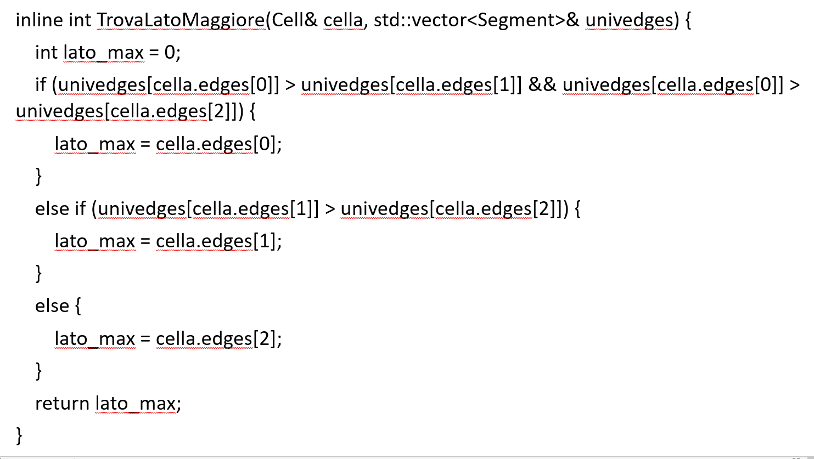
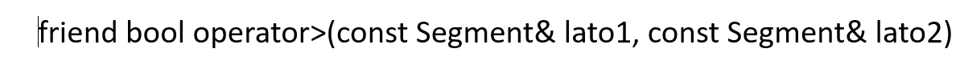
EMPTY_CLASS.hpp
E’ un file di intestazione (header file). Vengono dichiarate le classi, i costruttori e i metodi/funzioni degli oggetti.
Vengono dichiarate tre classi ‘Point’, ‘Segment’, Cell’ e poi vengono definiti i costruttori per queste classi.
Vengono dichiarate le funzioni TrovaLatoMaggiore, CreaPuntoMedio, TrovaVerticeOpposto, e TrovaVerticeComune.
Sono dichiarate le funzioni ImportPoints, ImportSegments, e ImportCells che leggono dati da file CSV e popolano i vettori di punti, segmenti e celle.
Il metodo friend è definito fuori dalla classe ma può accedere a tutti i membri public e protected della classe.

Slide 7
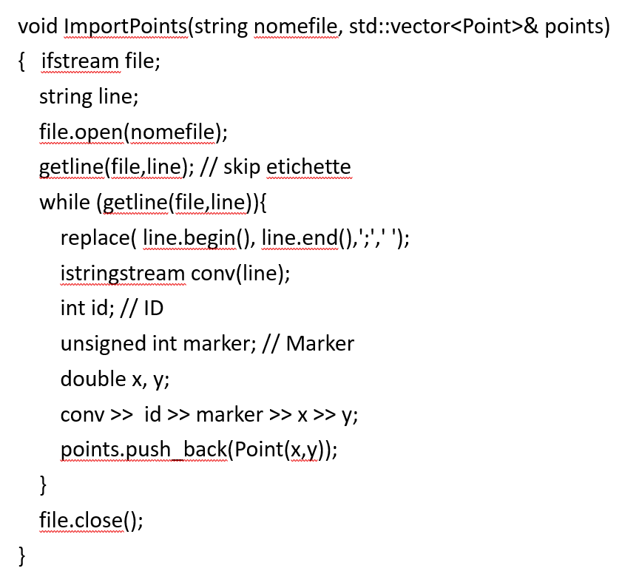
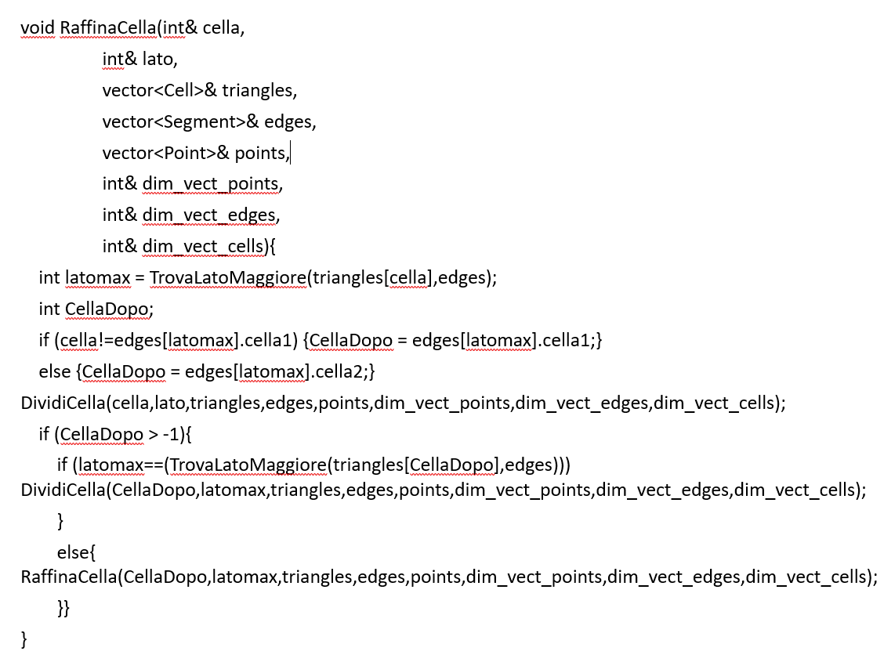
EMPTY_CLASS.cpp
Implementazione dei costruttori, dei metodi e delle funzioni dichiarate in “empty_class.hpp”;
Dichiaro le funzioni per importare Punti, Segmenti e Celle.
Dichiaro la funzione DividiCella (in slide3), Raffina_Cella e TrovaCellaAreaMax

Slide 8
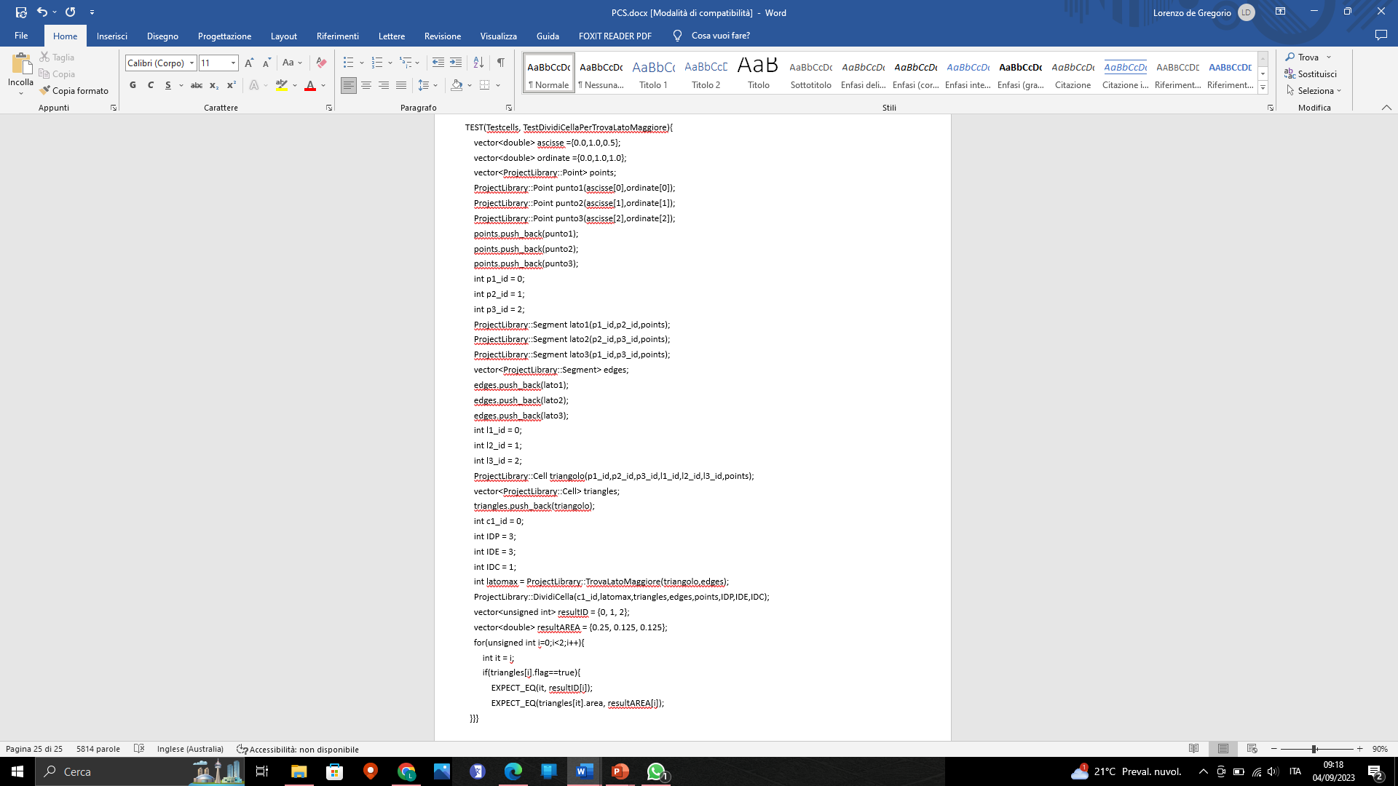
TEST_EMPTY.hpp & MAIN_TEST.cpp
TEST_EMPTY.hpp: implemento i test
I primi tre test (TestImportPoints, TestImportSegments, TestImportCells) verificano che le funzioni di importazione leggano ccorrettamente i dati da file ‘ .csv’ e riempiano i vettori.
I test successivi (TestCreaPuntoMedio, TestTrovaVerticeOpposto, TestTrovaLatoMaggiore, TestTrovaVerticeComune) verificano il corretto di alcune funzioni geometrich
Gli ultimi due test (TestDividiCellaPerTrovaLatoMaggiore, TestDividiCellaPerLatoQualsiasi) verificano la divisione di una cella in base a un lato specifico o a un lato qualsiasi
MAIN_TEST.cpp: istruzioni per lanciare tutti i test

Slide 9
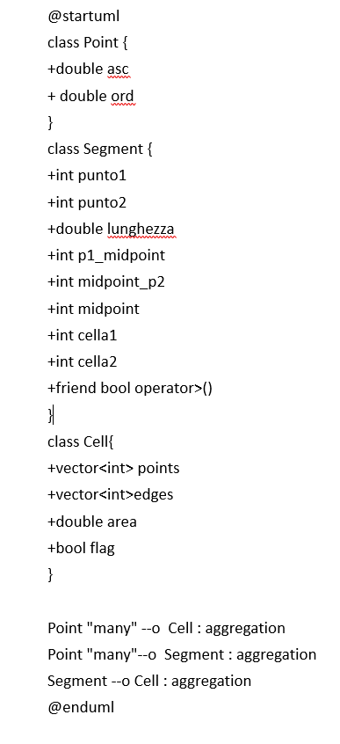
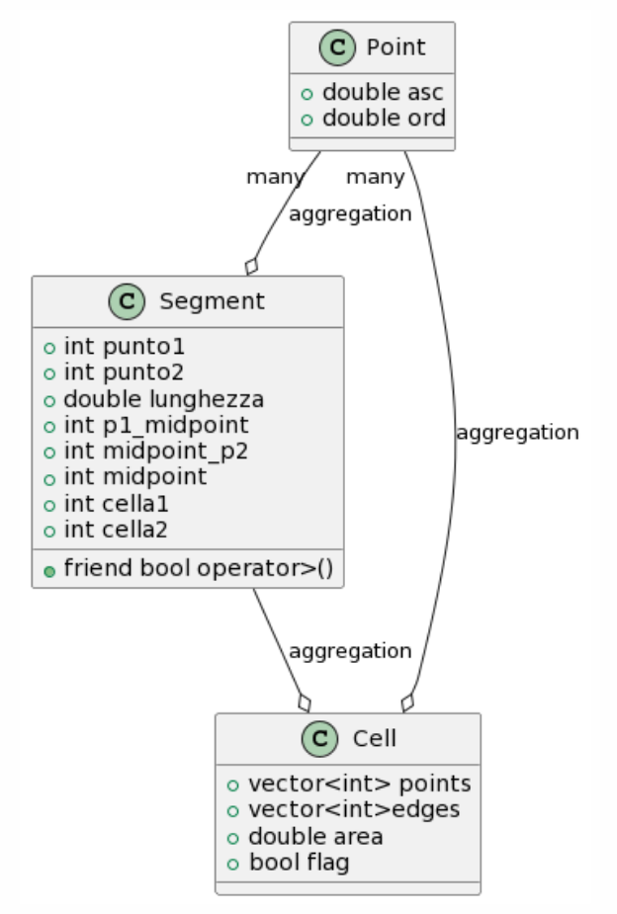
DIAGRAMMA DELLE CLASSI E DELLE RELAZIONI TRA OGGETTI
Relazione di aggregazione tra lati e celle perché manteniamo i lati anche quanto eliminiamo virtualmente, impostando il flag= ‘False’, un triangolo
Relazione di aggregazione tra punti e celle perché anche la classe edges contiene dei punti come attributi.

Slide 10
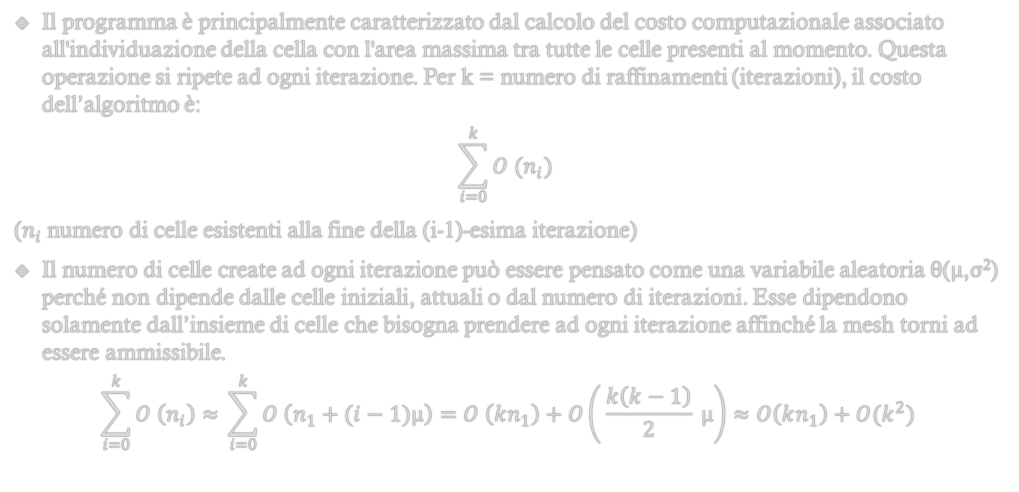
COSTO
Il programma è principalmente caratterizzato dal calcolo del costo computazionale associato all'individuazione della cella con l'area massima tra tutte le celle presenti al momento. Questa operazione si ripete ad ogni iterazione. Per k = numero di raffinamenti (iterazioni), il costo dell’algoritmo è:
$$\sum_{i=0}^{k}{O (n_{i}) }$$
($n_{i}$ numero di celle esistenti alla fine della (i-1)-esima iterazione)
Il numero di celle create ad ogni iterazione può essere pensato come una variabile aleatoria θ(μ,σ²) perché non dipende dalle celle iniziali, attuali o dal numero di iterazioni. Esse dipendono solamente dall’insieme di celle che bisogna prendere ad ogni iterazione affinché la mesh torni ad essere ammissibile.
$$\sum_{i=0}^{k}{O \left(n_{i}\right)≈ }\sum_{i=0}^{k}{O \left(n_{1}+(i−1)μ\right)=O \left(kn_{1}\right)+O\left( \frac{k\left(k−1\right)}{2} μ\right)≈O\left(kn_{1}\right)+O(k^{2})}$$

Slide 11
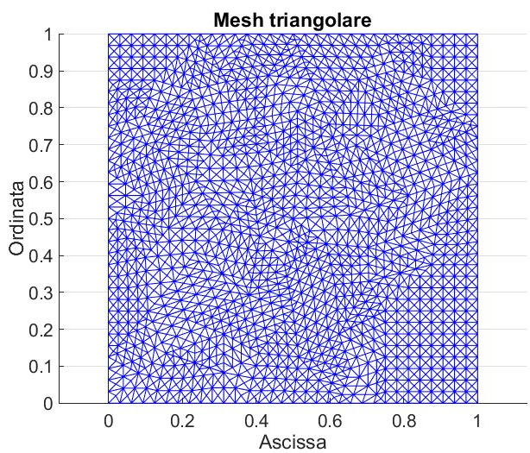
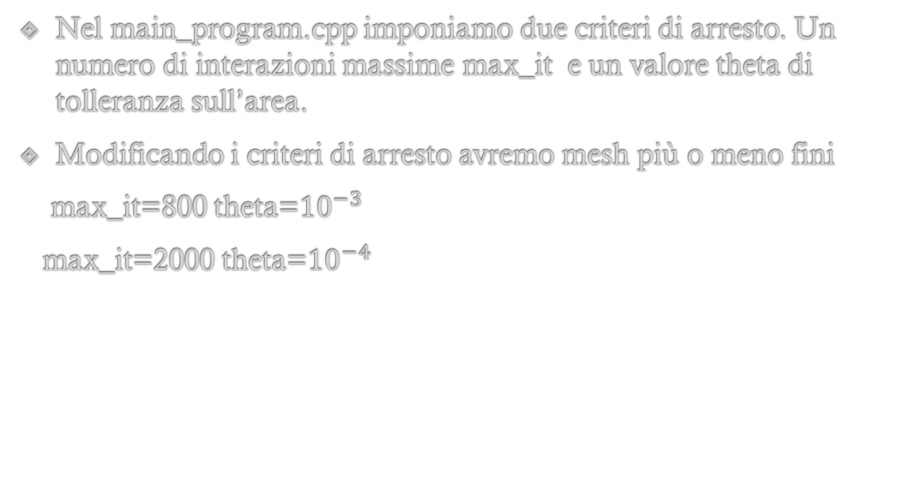
RISULTATI
Nel main_program.cpp imponiamo due criteri di arresto. Un numero di interazioni massime max_it e un valore theta di tolleranza sull’area.
Modificando i criteri di arresto avremo mesh più o meno fini
max_it=800 theta=${10}^{−3}$
max_it=2000 theta=${10}^{−4}$

